Slide 1


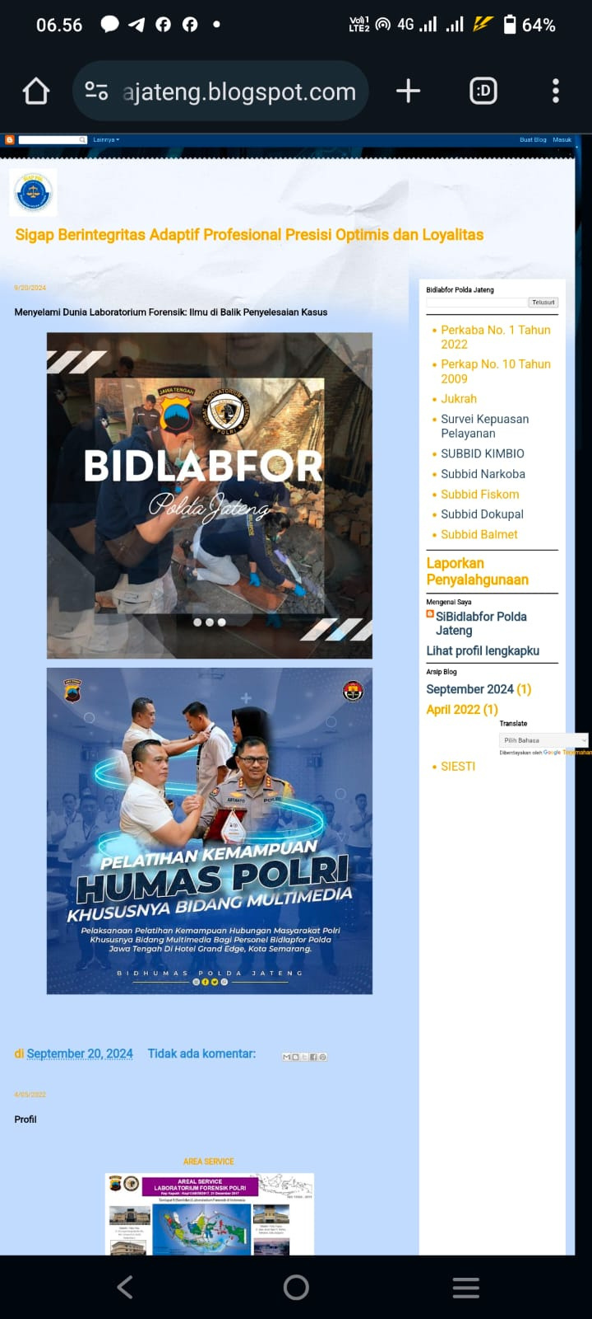


PKN II PUSDIKMIN POLRI
RANCANGAN PROYEK PERUBAHAN
peningkatan pelayanan dalam rangka mendukung kepastian penegakan hukum secara sciEntific crime investigation (SCI)
bidANG labORATORIUM foRENSIK polda jateng
AKBP BUDI SANTOSO, S.SI., M.SI.
NO SISWA : 20240707012354

Slide 2




PKN II PUSDIKMIN POLRI
LATAR BELAKANG
  Undang-Undang Kepolisian No. 2 Tahun 2002 ps. 16 (1) g dlm upaya mencari dan mengumpulkan bukti dalam proses penyidikan, penyidik diberi kewenangan untuk mendatangkan orang ahli yang diperlukan dlm hubungannya dengan pemeriksaan perkara. epolisian Negara Republik Indonesia ps. dlm upaya
  Perkabareskrim Polri No. 1 tahun 2022 TTG Standar Operasional Prosedur Bantuan Teknis Penyelidikan dan Penyidikan Tindak Pidana, memberikan pelayanan umum forensic kriminalistik.
  Surat Telegram Kapolri No. : ST/1519/VII/RES.9./2024, 24-07-2024 ttg Dalam melaksanakan penyidikan terhadap jenis TindakPidana apapun, agar penyidik melakukan koordinasi dengan Puslabfor Bareskrim Polri atau Bidlabfor Polda dalamhal peristiwa Pidana dengan pembuktian secara ilmiah menggunakan Bantek Labfor.
  Peraturan Kapolri No. 10 tahun 2009 ttg Tata Cara dan Persyaratan Permintaan Pemeriksaan Teknis Kriminalistik TKP dan Laboratoris Kriminalistik Barang Bukti kepada Laboratorium Forensik..
  Peraturan Kapolri No. 6 tahun 2017 ttg STOK Mabes Polri Puslabfor adalah unsur pelaksana teknis dibawah Bareskrim Polri.
  Commander Wish Kapolda Jawa Tengah tgl. 2 Agustus 2024. babwa penegakan hukum yang tegas dan responsif. Kepolisian Polda Jawa Tengah harus hadir memberikan perlindungan seluruh lapisan masyarakat melalui penegakan hukum secara tegas dan cepat, dengan kedepankan Scientific Crime Investigation (SCI).
  Keputusan Kapolri No. : KEP./1348/XII/2017 ttg Service Area Laboratorium Forensik Polri.
  Peraturan Kepolisian No. 14 tahun 2018 ttg STOK Kepolisian Daerah Bidlabfor Polda Jateng terdiri 5 Subbidang.

Slide 3



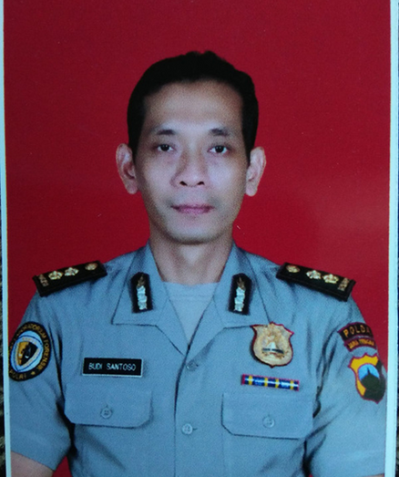




PKN II PUSDIKMIN POLRI
PAMA LABFOR CAB MEDAN
2001 - 2004
PAUR DOKUPALBIDLABFOR POLDA JATENG
2005 - 2009
KAUR DOKUPAL BIDLABFOR POLDA JATENG
2009 - 2017
KASUBBID DOKUPAL BIDLABFOR POLDA JATENG
PANGKAT / NRP
Ajun komisaris Besar Polisi / 75050950
2017 - 2023
PENDIDIKAN
WAKABIDLABFOR POLDA JATENG
Universitas Brawijaya
2023 - Sekarang
S1 MIPA Biologin (1994 - 2000)
Universitas Diponegoro
S2 IIlmu Lingkungan (2010 - 2012)
+62 81215977695
budisantoso230575@gmail.com
Komplek Akpol Blok J No. 3

Slide 4


PKN II PUSDIKMIN POLRI
PERMASALAHAN
02.
Belum adanya jukrah Kabidlabfor kepada jajaran penyidik area servis dan kerjasama atau PKS dengan stakeholder lain dalamrangkakemitraan dan kolaborasi pengembangan Ilmu pengetahuan.
01.
Kurangnya optimalnya kemampuan personil dalam melakukan pemeriksaan dan penanganan barang bukti, jumlah personil pemeriksa terbatas dan minimnya informasi tugas dan fungsi Bidlabfor pada jajaran area servis.
03.
Area Servis Bidlabfor Polda Jateng.

Slide 5
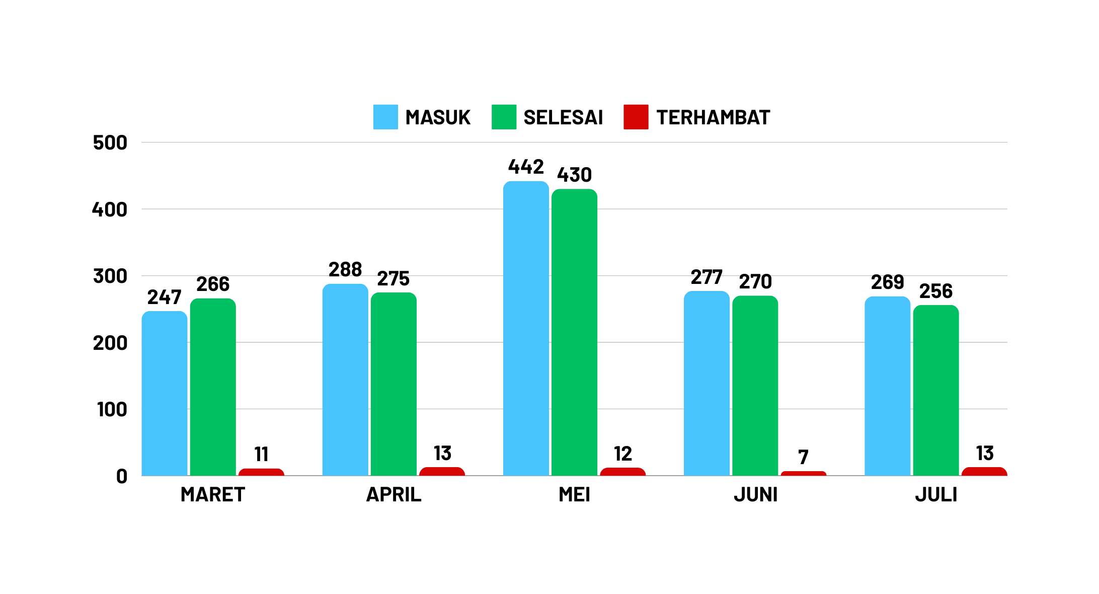
PKN II PUSDIKMIN POLRI
DATA PERKARA TAHUN 2024
BULAN MARET - JULI

Slide 6
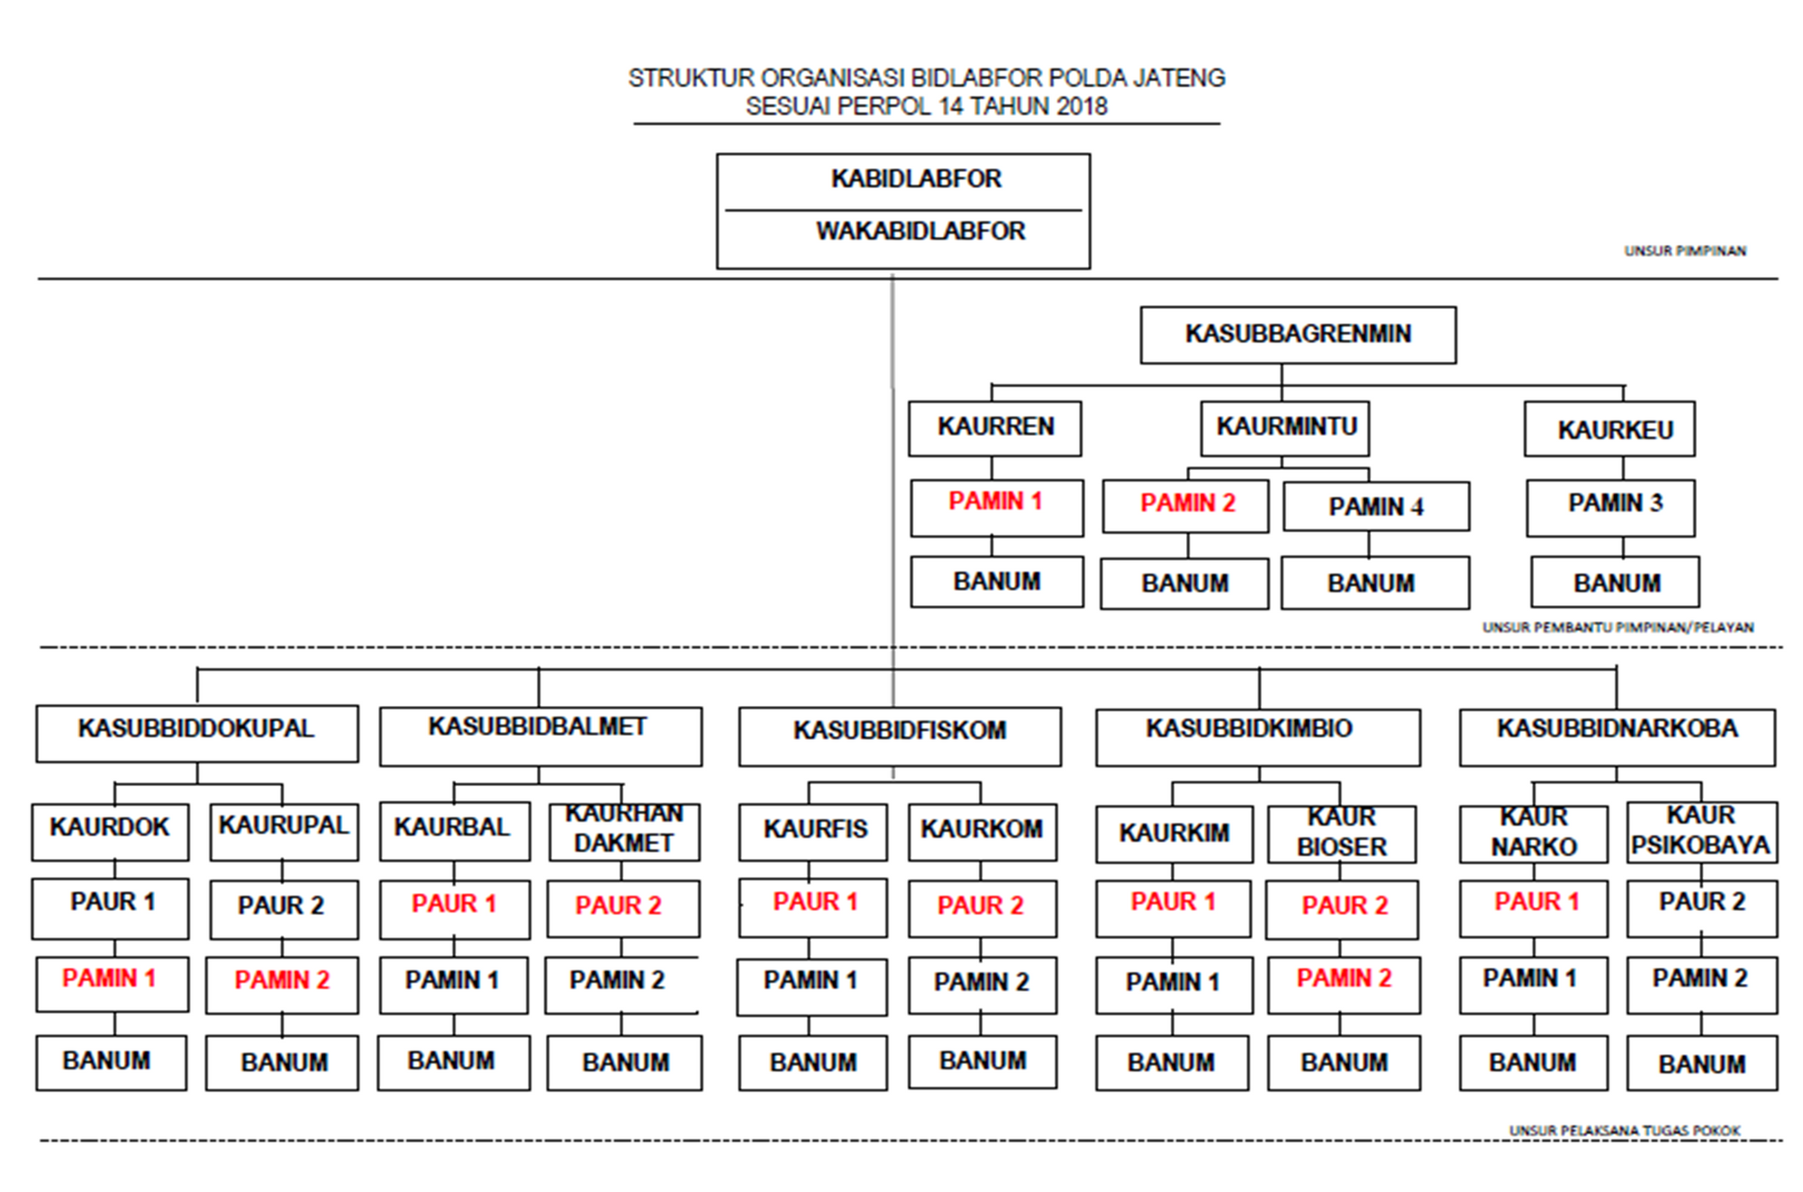
PKN II PUSDIKMIN POLRI

Slide 7


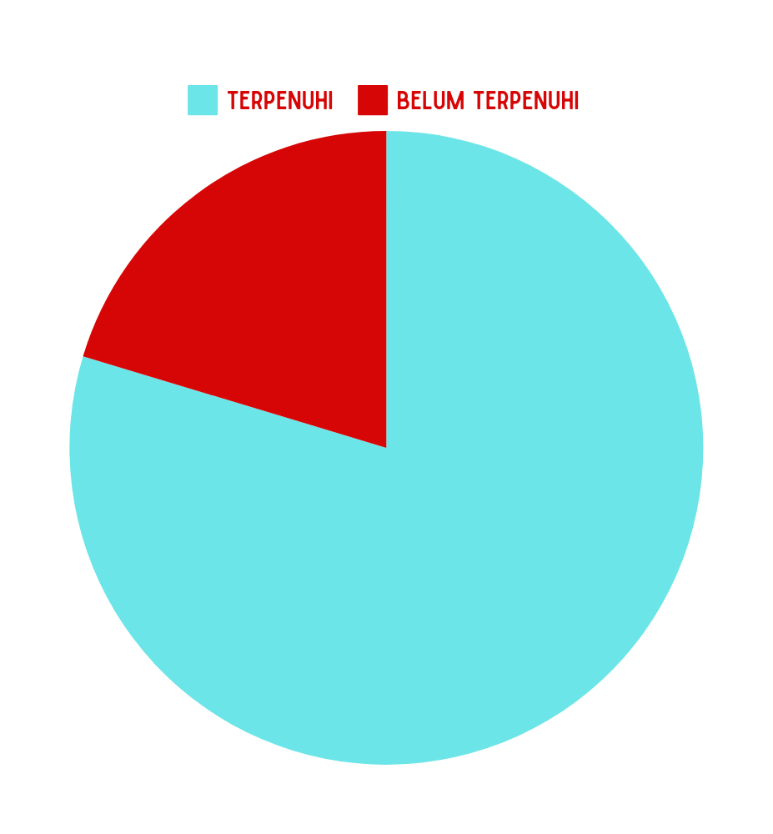



PKN II PUSDIKMIN POLRI
DIAGRAM PERSONEL BIDLABFOR POLDA JATENG
12
47

Slide 8

PKN II PUSDIKMIN POLRI
Matriks analisa USG Isu strategis | Matriks analisa USG Isu strategis | Matriks analisa USG Isu strategis | Matriks analisa USG Isu strategis | Matriks analisa USG Isu strategis | Matriks analisa USG Isu strategis | Matriks analisa USG Isu strategis
NO | isu strategis | U | S | G | Total | Rank
1. | Kurangnnya optimalnya kemampuan dalam melakukan pemriksaan dan penanganan barang bukti, jumlah personal pemeriksa terbatas dan minimnya informasi tugas dan fungsi bidlabfor pada jajaran are servis jateng | 5 | 5 | 5 | 15 | 1
2. | Kurangnnya optimalnya kemampuan dalam melakukan pemriksaan dan penanganan barang bukti, jumlah personal pemeriksa terbatas dan minimnya informasi tugas dan fungsi bidlabfor pada jajaran are servis jateng | 4 | 5 | 5 | 14 | 2
3. | Area servis bidlabfor polda jateng terdiri dari 2 polda dan sebagai teaching lab akademi kepolisian | 2 | 2 | 2 | 6 | 3

Slide 9


PKN II PUSDIKMIN POLRI
KONDISI SAAT INI | KONDISI YANG DIHARAPKAN
Kurangnya optimalnya kemampuan dalam melakukan pemeriksaan dan penanganan barang bukti, jumlah personel pemeriksa terbatas dan minimnya informasi tugas dan fungus bidlabfor pada jajaran area servis | pemeriksa tersertifikasi kemampuannya Personel optimal sehingga penyelesaiantepat, jumlah personel sesuai DSP dan tersedianya system informasi tentang tugas dan fungsi bidlabfor lebih baik
Belum adanya Kerjasama atau PKS dengan stakeholder lain dalam rangka kemitraan dan kolaborasi dengan instansi lain untuk pengembangan ilmu pengetahuan | Tersusunya jukrah kabidlabfor dan terjalin Kerjasama dan kolaborasi dalam bentuk PKS Bidlabfor dengan perguruan tinggi
Area servis bidlabfor polda jateng terdiri dari 2 polda | Tiap polda memiliki laboratorium forensic tersendiri sehingga lebih efeisien

Slide 10

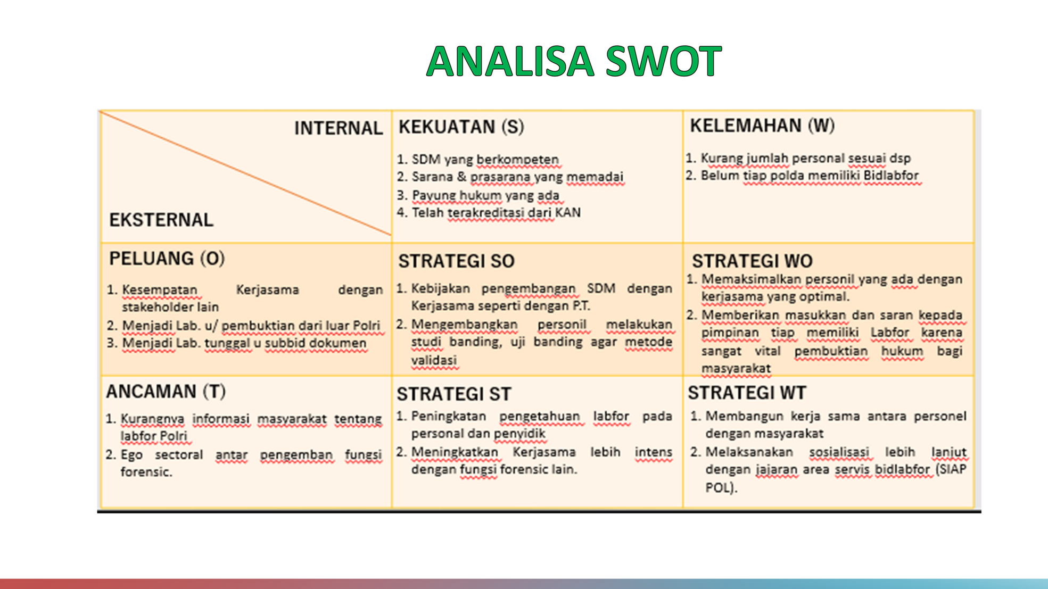
PKN II PUSDIKMIN POLRI

Slide 11

PKN II PUSDIKMIN POLRI
KERANGKA BERPIKIR
MASALAH (KONDISI SAAT INI)
AKIBAT JIKA MASALAH TIDAK DISELESAIKAN
  Kurangnya optimalnya kemampuan dalam melakukan pemeriksaan dan penanganan barang bukti, jumlah personel pemeriksa terbatas dan minimnya informasi tugas dan fungus bidlabfor pada jajaran area servis
  Belum adanya Kerjasama atau PKS dengan stakeholder lain dalam rangka kemitraan dan kolaborasi dengan instansi lain untuk pengembangan ilmu pengetahuan
  Area servis bidlabfor polda jateng terdiri dari 2 polda
PENYEBAB
  personal belom tersertifikasi semua
  Jumlah personal bidlabfor belum sesuai DSP
  Informasi tentang bidalbfor kepada penyidik yang masih kurang
  Minimnya kolaborasi bidlabfor dengan stakeholder lain
  Belum semua polda memiliki bidlabfor
  Waktu penyelesaian perkara terhambat
  Kepastian hukum tidak berkeadilan
  Perkembangan ilmu pengetahuan tidak terupdate dan tertinggal
  Pelayanan tidak optimal
MANFAAT RPP
SOLUSI INOVATIF
  Dukungan bidlabfor untuk kepastian hukum optimal
  Memudahkan penyidik dalam penanganan perkara
  Dapat mempertahankan akreditasi KAN kepada bidlabfor
  Mendukung program prioritas kapolri yang ke 9 yaitu peningkatan kemampuan penyidik, dokpol, labfor dan sertifikasi penyidik
KONDISI YANG DIHARAPKAN
  ·Personil bidlabfor mengikuti program sertifikasi untuk percepatan melakukan sertifikasi mandiri, mengajukan penambahan personal kepada pengemban fungsi SDM dan menyediakan system informasasi SIAP POL dalam rangka memberikan informasi pada penyidik tentang administtasi dan penanganan barang bukti untuk pemeriksaan di bidlabfor
  ·Menyusun jukrah kabidlabfor penanganan tindak pidana dan bidlabfor melakukan PKS dengan perguruan tinggi
  ·Memberikan masukan kepada pimpinan untuk dibentuknya bildabfor di polda diy
  pemeriksa tersertifikasi kemampuannya Personel optimal sehingga penyelesaiantepat, jumlah personel sesuai DSP dan tersedianya system informasi tentang tugas dan fungsi bidlabfor lebih baik
  Tersusunya jukrah kabidlabfor dan terjalin Kerjasama dan kolaborasi dalam bentuk PKS Bidlabfor dengan perguruan tinggi
  Tiap polda memiliki laboratorium forensic tersendiri sehingga lebih efeisien

Slide 12

PKN II PUSDIKMIN POLRI
Pemeriksa tersertifikasi kemampuannya Personel optimal sehingga penyelesaiantepat, jumlah personel sesuai DSP dan tersedianya system informasi tentang tugas dan fungsi bidlabfor lebih baik
01
02
TERSUSUN JUKRAH KABIDLABFOR POLDA JATENG TERKAIT TINDAK PIDANA
Tujuan Rencana Proyek Perubahan
03
TERSOSIALISASINYA BUKU PANDUAN WEB SIAP POL BAGI PERSONIL DAN PENYIDIK
TUJUAN JANGKA PENDEK
04
TERJALINNYA PKS BIDLABFOR DENGAN PERGURUAN TINGGI
05
TERIMPLEMENTASIKANNYA WEB SIAP POL BAGI PERSONIL DAN PENYIDIK

Slide 13
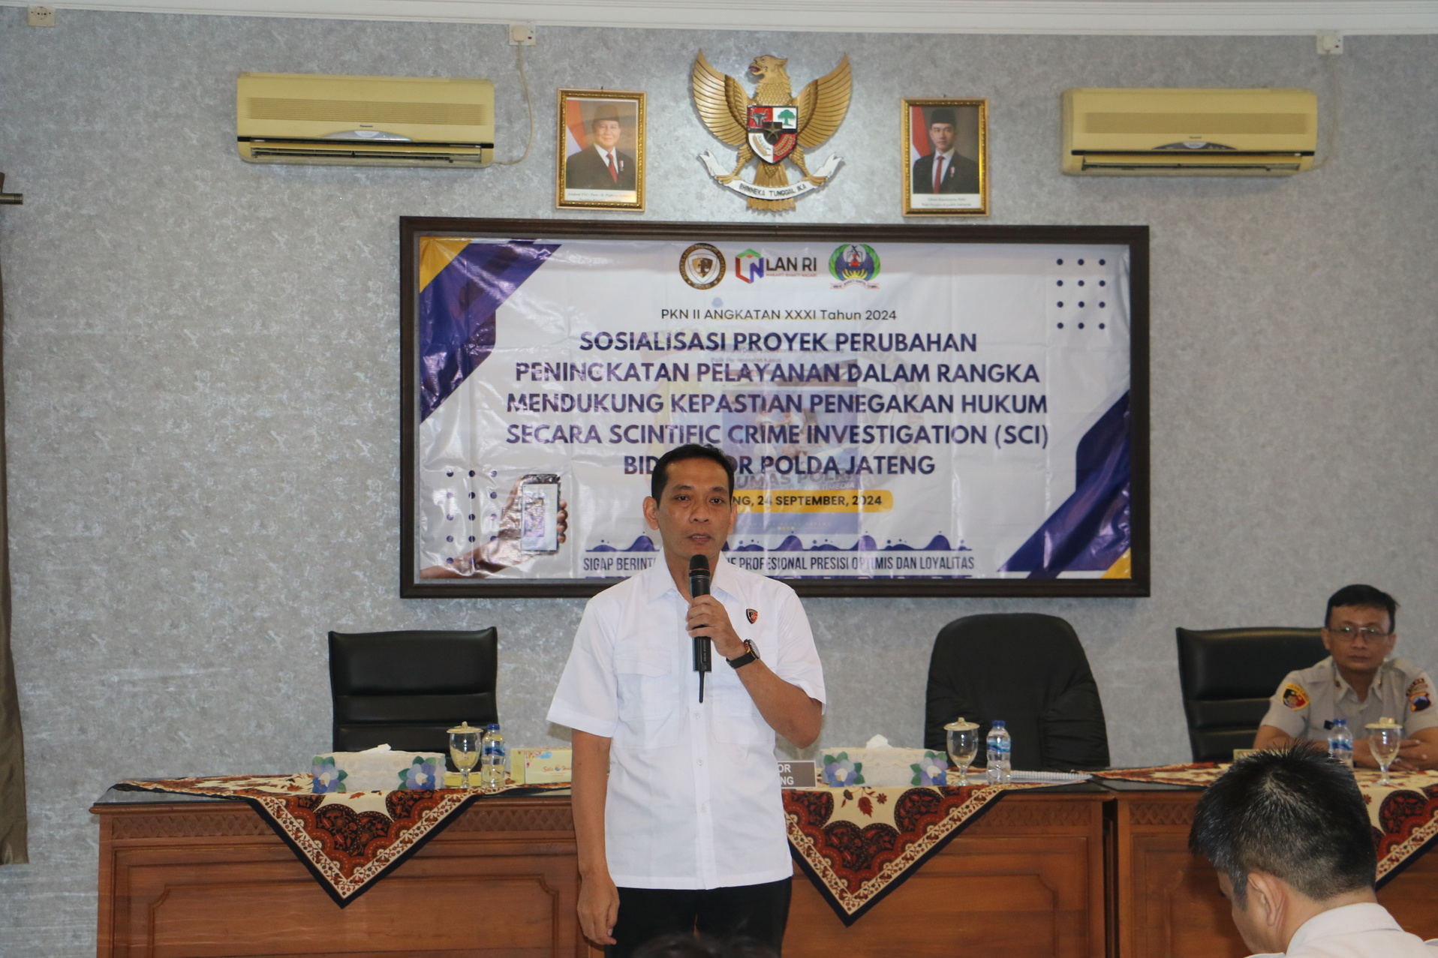

PKN II PUSDIKMIN POLRI
Tujuan Rencana Proyek Perubahan
Tujuan Jangka Menengah
01
02
PENGEMBANGAN SECARA BERKELANJUTAN SISTEM INFORMASI ADMINISTRASI PEMERIKSAAN PERKARA SECARA ON LINE DENGAN MENAMBAHKAN FITUR REAL TIME TKP SERTA CAPAIAN OUTPUT PELAKSANAAN KEGIATAN PERKARA UP-TO-DATE.
SECARA KONSISTEN MELAKSANAKAN PERAWATAN DAN PEMBAHARUAN INFORMASI SIAP POL YANG DIDUKUNG OLEH ANGGARAN SATUAN KERJA.

Slide 14
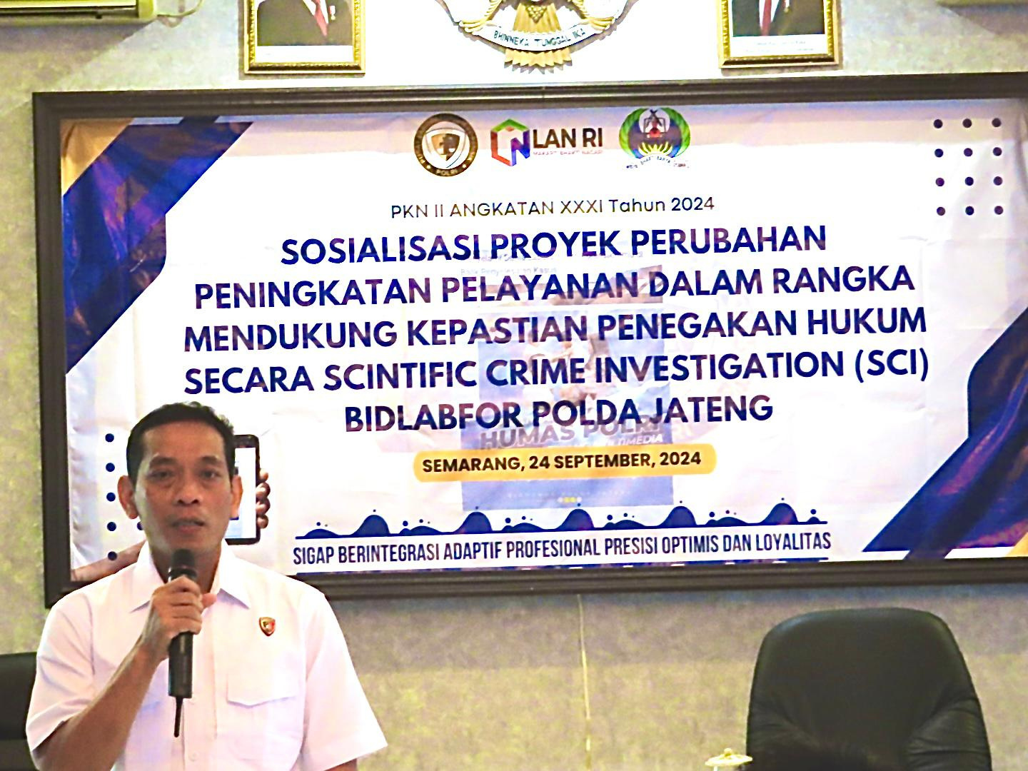
PKN II PUSDIKMIN POLRI
Tujuan Rencana Proyek Perubahan
Tujuan Jangka Panjang
01
02
MENGINTEGRASIKAN SISTEM INFORMASI SIAP POL DGN APLIKASI LABORATORY INFORMASI SYSTEM (LIMS) PUSLABFOR POLRI SEHINGGA TERBENTUK SISTEM BERKELANJUTAN SETIAP BIDLABFOR POLDA DENGAN PUSLABFOR
MEMBERIKAN MASUKKAN KEPADA PIMPINAN POLRI UNTUK BERDIRINYA LABORATORIUM FORENSIK DI POLDA D.I. YOGYAKARTA.

Slide 15




MANFAAT PROYEK PERUBAHAN
1)JANGKA PENDEK
  MENCIPTAKAN BUDAYA TERTIB ADMINISTRASI YANG BERSIFAT EFEKTIF, EFISIEN, VALID DANAKUNTABEL PADA BIDLABFOR;
  MEMUDAHKAN PERSONEL UNTUK MELAKUKAN PEMERIKSAAN PERKARA DI BIDLABFOR SECARA TEPAT WAKTU;
  MEMUDAHKAN PENYIDIK DALAM PENANGANAN PERKARA
  EFISIENSI WAKTU BAGI PARA PENYIDIK DALAM PEMERIKSAAN PERKARA;
2)JANGKA MENENGAH
  MEMBERIKAN KEMUDAHAN DAN PERCEPATAN TERHADAP KEBUTUHAN DATA INFOMASI TERKAIT PEMERIKSAAN PERKARA YANG DIBUTUHKAN OLEH PENYIDIK WILAYAH.
  MENGURANGI RESIKO SERTA MEMUNGKINKAN PEMERIKSA MELAKUKAN PEKERJAAN DENGAN BENAR DAN SESUAI DENGAN PROSEDUR;
  MEMPERCEPAT PENGECEKAN DAN PENDATAAN PERKARA PER TAHUN
3) JANGKA PANJANG
  DAPAT MEMPERTAHANKAN AKREDITASI PADA BIDLABFOR MENDUKUNG PROGRAM PRIORITAS KAPOLRI KE-9,
  MENINGKATKAN KEMAMPUAN PENYIDIK, DOKPOL, LABFOR DAN SERTIFIKASI PENYIDIK

Slide 16


PKN II PUSDIKMIN POLRI
TAHAPAN PERUBAHAN RENCANA STRATEGI
1.Tahapan Jangka Pendek
  pemeriksa tersertifikasi kemampuannya Personel optimal sehingga penyelesaiantepat, jumlah personel sesuai DSP dan tersedianya system informasi tentang tugas dan fungsi bidlabfor lebih baik
  Tersusunnya jukrah Kabidlabfor Polda Jateng terkait pengananan tindak pidana.
  Tersosialisasikannya buku panduan SIAP POL bagi personal dan penyidik.
  Terwujudnya PKS dengan perguruan tinggi.
  Terimplementasinya SIAP POL bagi personal dan penyidik.
2.Tahapan Jangka Menengah
  Melaksanakan pembaharuan dan perawatan informasi dalam system informasi SIAP POL yang didukungan anggaran satuan kerja.
  Pengembangan secara berkelanjutan system informasi administrasi pemeriksaan dan penanganan perkara dengan menambahkan fitur real time TKP.
3.Tahapan Jangka Panjang
  Mengintergarsikan system informasi SIAP POL dengan system LABORATORY INFORMASI SYSTEM (LIMS) Puslabfor Polri sehingga terbentuk system berkelanjutansetiap BidlabforPolda dengan Puslabfor.
  Memberikan masukkan kepada pimpinan untuk dibentuknya Bidlabfor Polda D.I.Yogyakarta

Slide 17







PKN II PUSDIKMIN POLRI
KUADRAN STAKEHOLDER
Pengaruh Tinggi
LATEN
PROMOTERS
  KASUBBAGRENMIN + 5
  KAURKEU + 4
  KABIDLABFOR +++ 9
  PARA KASUBBID +++ 9
Peran tinggi
APATHETICS
DEFENDER
  JAKSA+/- 2
  KAUR SUBBID +++ 4
  PARA PAUR +++ 7
  BANUM SUBBID
  PENYIDIK KEWILAYAHAN +/- 2
Pengaruh Rendah

Slide 18


PKN II PUSDIKMIN POLRI
MILESTONE
Tercapainya target kuantitas personel yang tersertifikasi kompetensi, Terwujudnya Sistem Informasi SIAP POL
Terwujudnya Jukrah Kabidlabfor Mengenai Tindak Pidana
Tersosialisasikannya Buku Panduan SIAP POL
Melaksanakan perawatan dan pembaharuan informasi dalam SIAP POL
Terimplementasikannya Sistem Informasi SIAP POL
Terjalinnya Perjanjian Kerja Sama dengan Perguruan Tinggi
Pengembangan secara berkelanjutan sistem inforamsi administrasi pemeriksaan dan penanganan perkara dengan menambahkan fitur real time TKP
Mengintegrasikan SIAP POL dengan sistem LABORATORY INFORMATION SYSTEM PUSLABFOR POLRI
Memberikan masukan kepada pimpinan untuk dibentuknya Bidlabfor Polda DIY

Slide 19
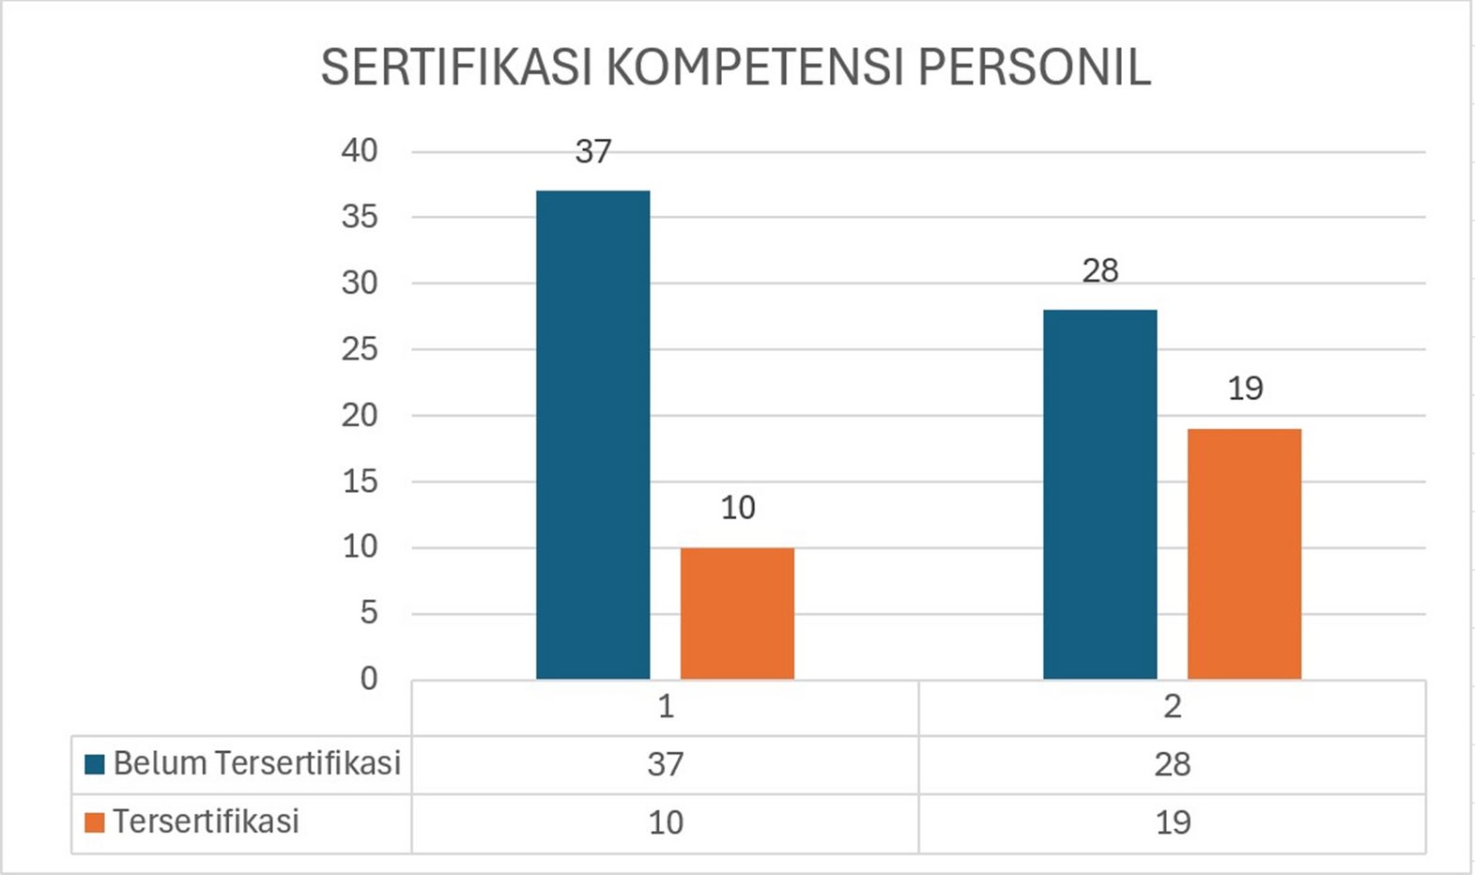
PKN II PUSDIKMIN POLRI
CAPAIAN HASIL PROYEK PERUBAHAN
TABEL PERSONEL YANG TERSERTIFIKASI
BEFORE
AFTER

Slide 20

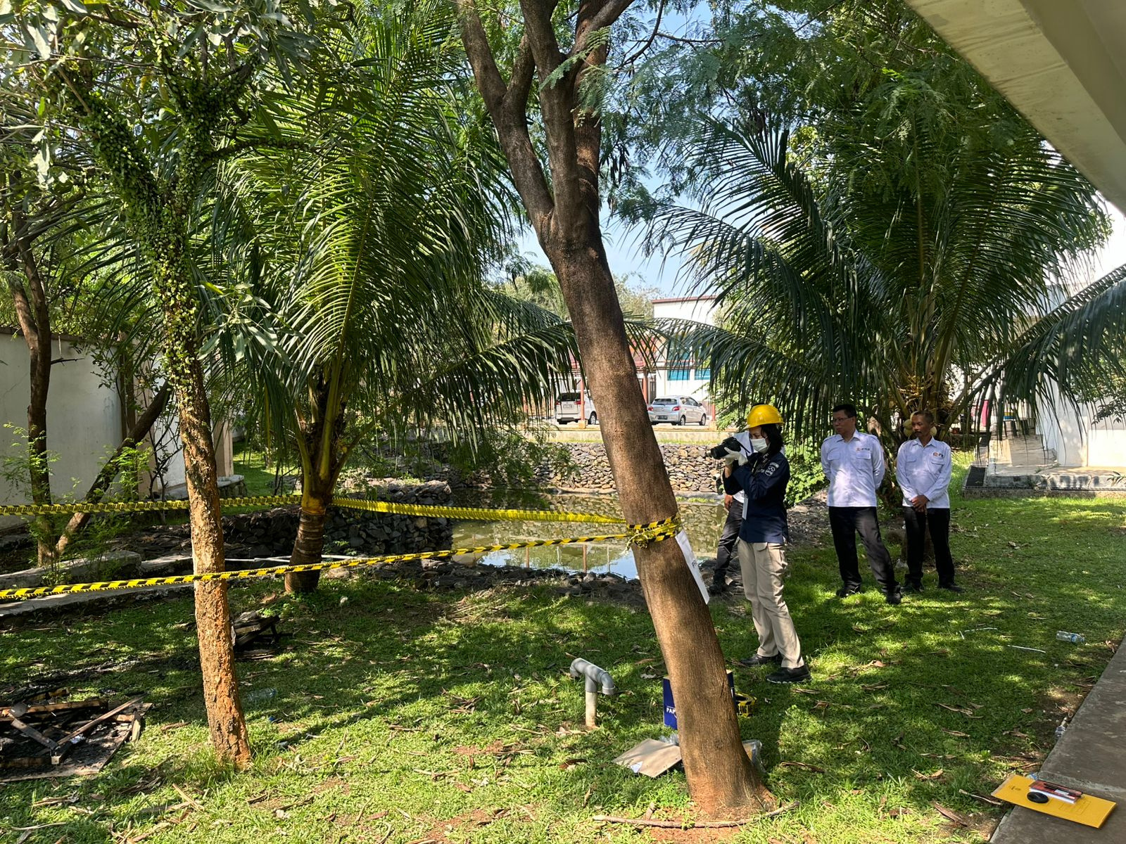
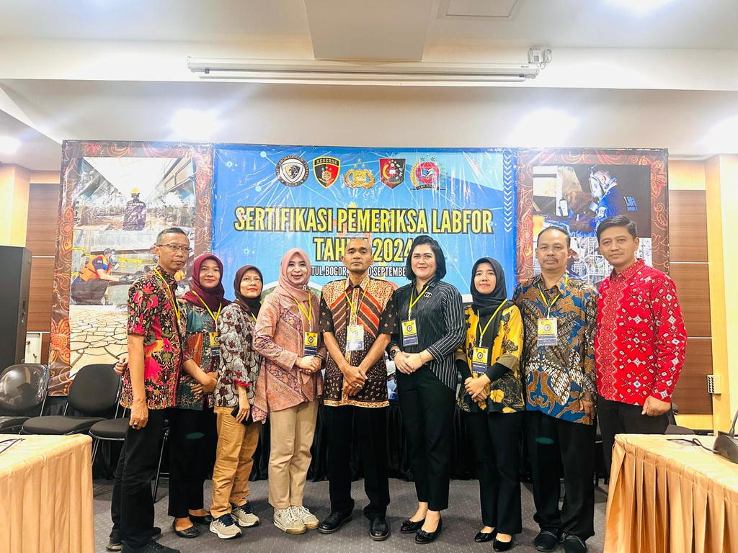
PKN II PUSDIKMIN POLRI
SERTIFIKASI
KOMPETENSI LABFOR

Slide 21


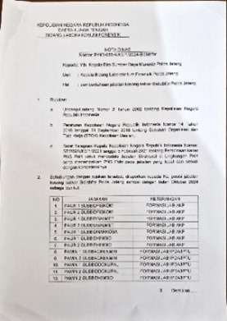
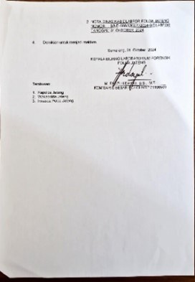
PKN II PUSDIKMIN POLRI
PERMOHONAN NOTADINAS
TENTANG PERMINTAAN PEMENUHAN PERSONEL BIDLABFOR POLDA JATENG

Slide 22
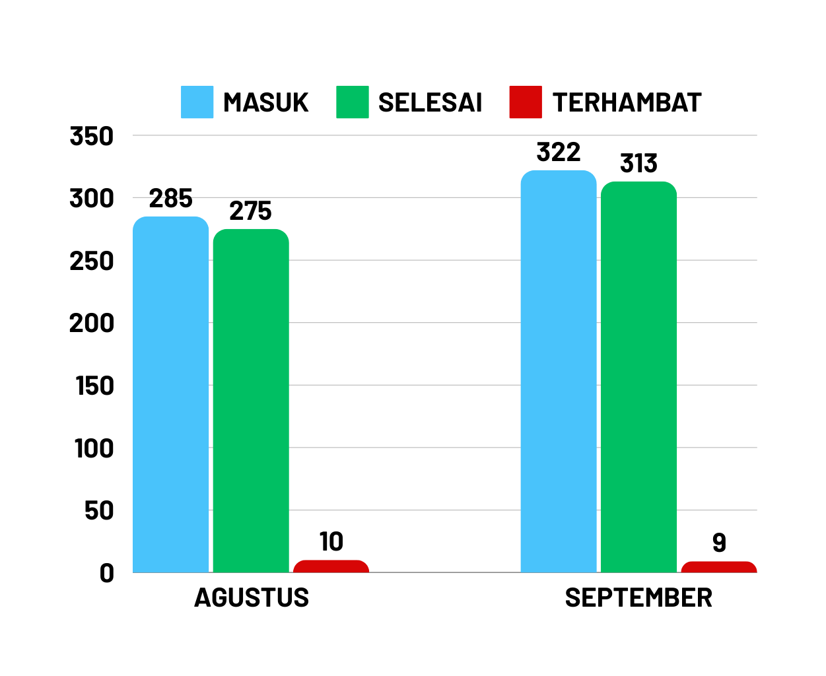
PKN II PUSDIKMIN POLRI
DATA PERKARA
(PASCA IMPLEMENTASI PROYEK PERUBAHAN) TAHUN 2024
BULAN AGUSTUS - SEPTEMBER

Slide 23
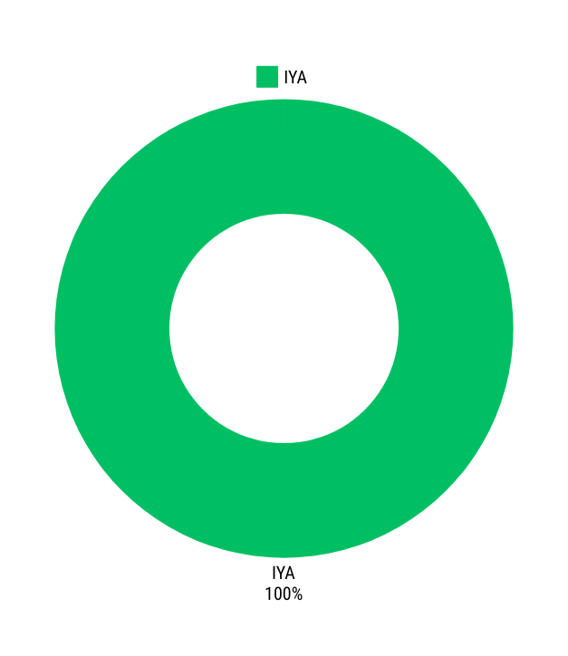


PKN II PUSDIKMIN POLRI
SURVEY KEPUASAN
Dari Responden Internal
Apakah SIAP POL ini dapat
meningkatkan kinerja yang lebih baik?
Apakah SIAP POLini mempermudah pemeriksaan dan penanganan barang bukti di Bidlabfor?

Slide 24
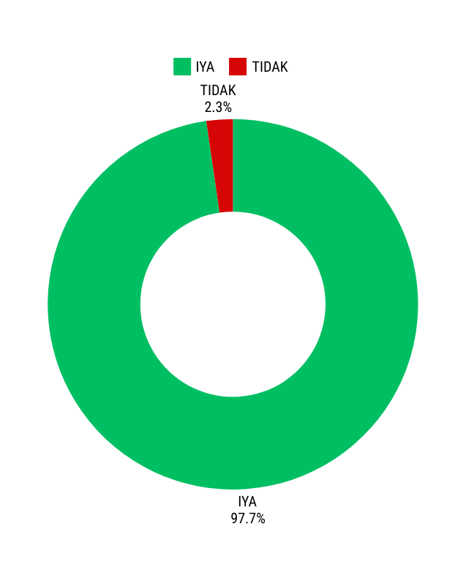


PKN II PUSDIKMIN POLRI
SURVEY KEPUASAN
Dari Responden Eksternal
Apakah SIAP POL ini dapat mengurangi resiko dalam pemeriksaan barang bukti di Bidlabfor?
Apakah sistem informasi SIAP POL meningkatkan wawasan dan pengetahuan?

Slide 25



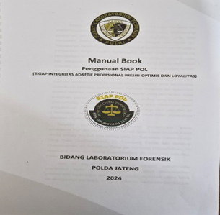

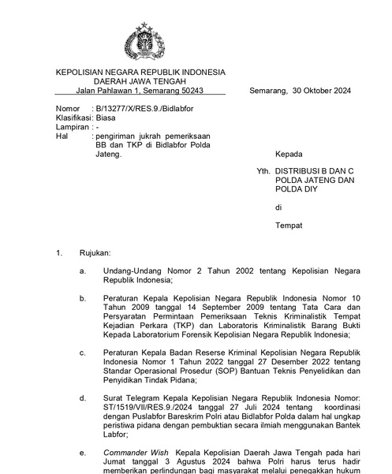
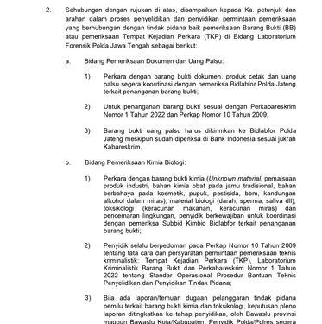
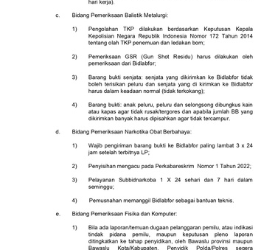
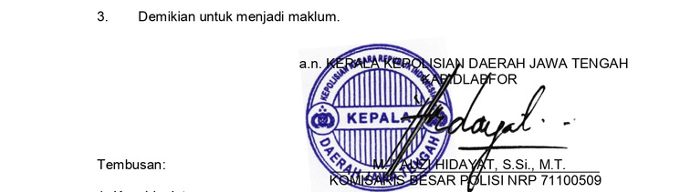
PKN II PUSDIKMIN POLRI
BUKU PANDUAN SIAP POL
JUKRAH KABIDLABFOR

Slide 26



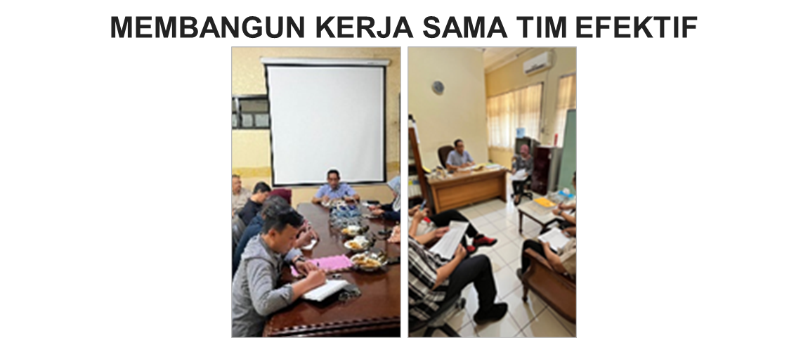


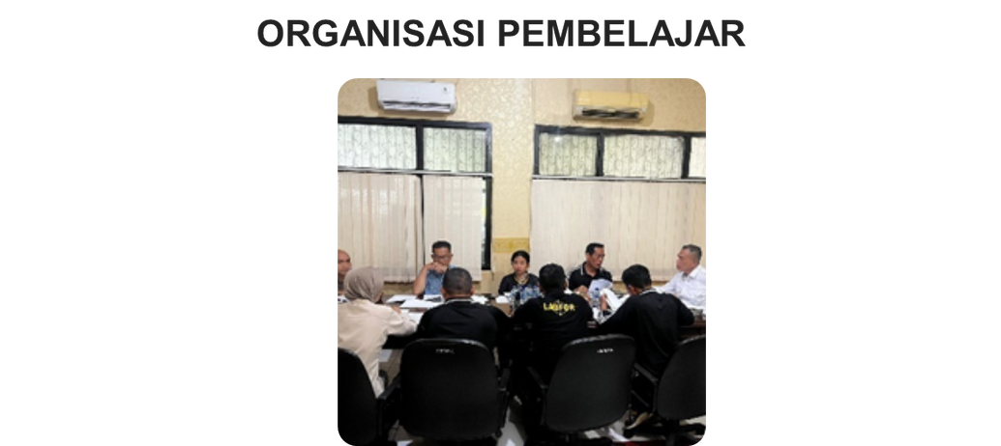
PKN II PUSDIKMIN POLRI
KEPEMIMPINAN STRATEGIS

Slide 27


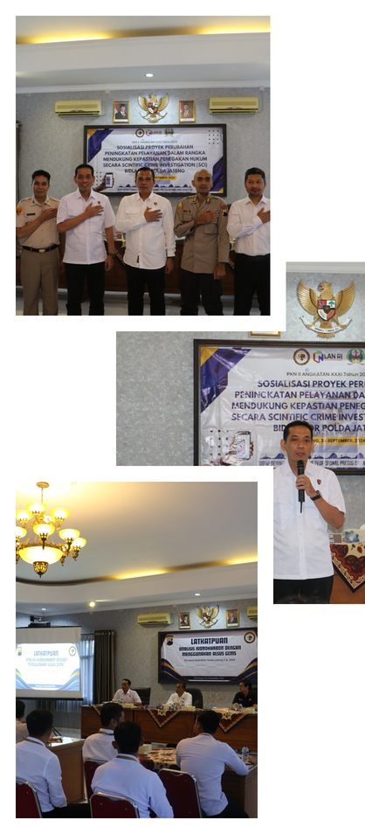



PKN II PUSDIKMIN POLRI
IMPLEMENTASI STRATEGI MARKETING
1
CUSTOMER
2
PLACE
AREA SERVICE BIDLABFOR POLDA JATENG MELIPUTI WILAYAH JAWA TENGAH DAN DIY
Internal Bidlabfor
CUSTOMER
Penyidik Kepolisian
Eksternal Bidlabfor
Penyidik Non Kepolisian

Slide 28


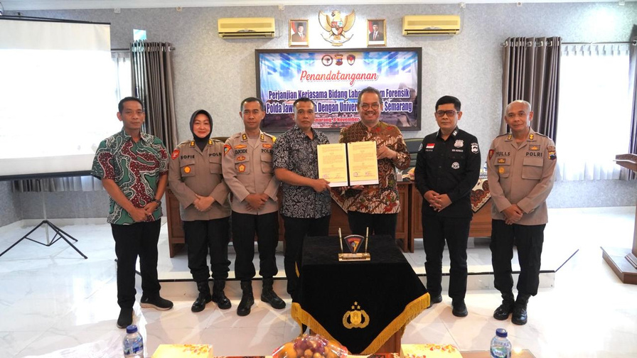
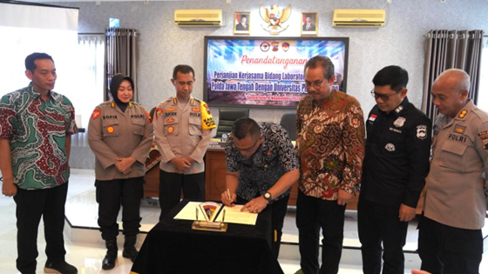
PKN II PUSDIKMIN POLRI
IMPLEMENTASI STRATEGI MARKETING
3
PRODUCT
Sibidlabfor Siap Pol Polda Jateng
Perjanjian Kerjasama dengan Universitas PGRI Semarang

Slide 29
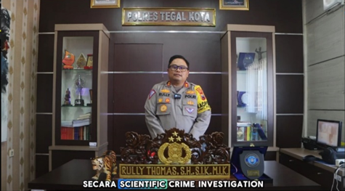
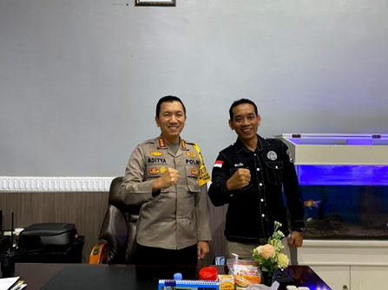
PKN II PUSDIKMIN POLRI
IMPLEMENTASI STRATEGI MARKETING
4
PRICE
Manfaat Proyek Perubahan
Proyek perubahan sangat membantu bagi penyelidikan tidak pidana secara Scientific Crime Investigation khususnya di wilkum Polda Jateng dan DIY

Slide 30
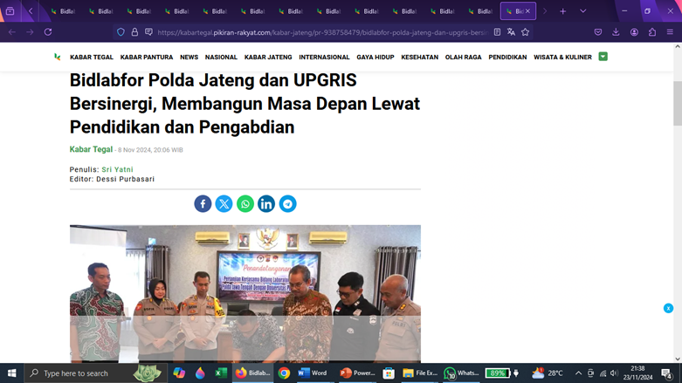
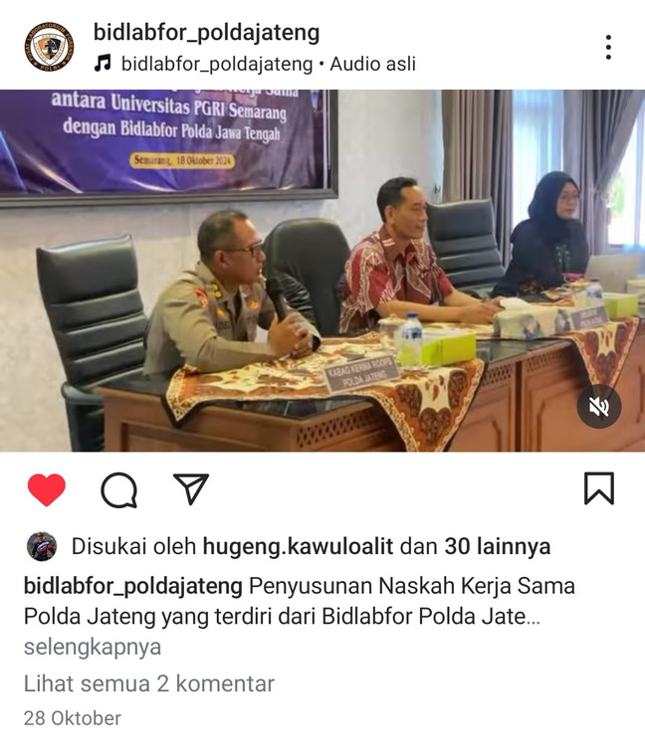
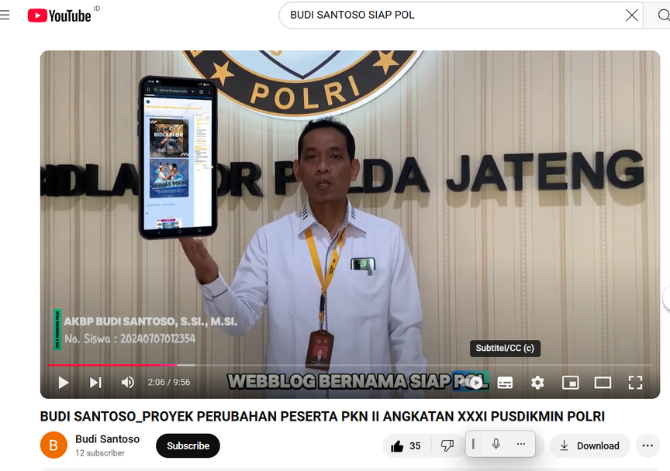
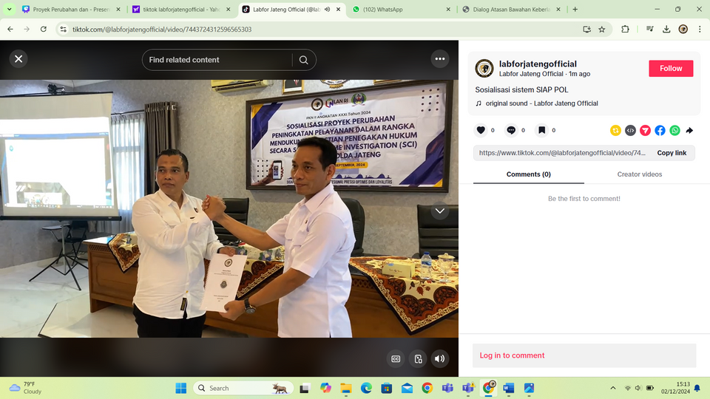
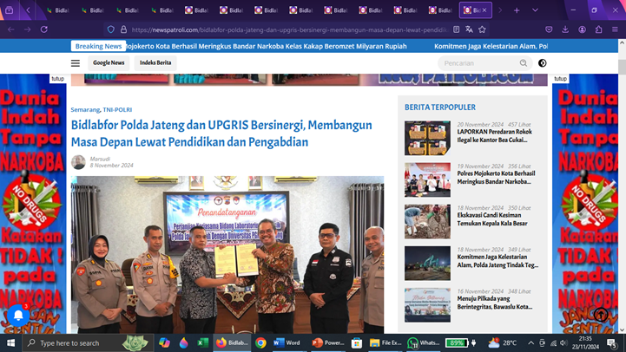
PKN II PUSDIKMIN POLRI
IMPLEMENTASI STRATEGI MARKETING
5
PROMOTION

Slide 31
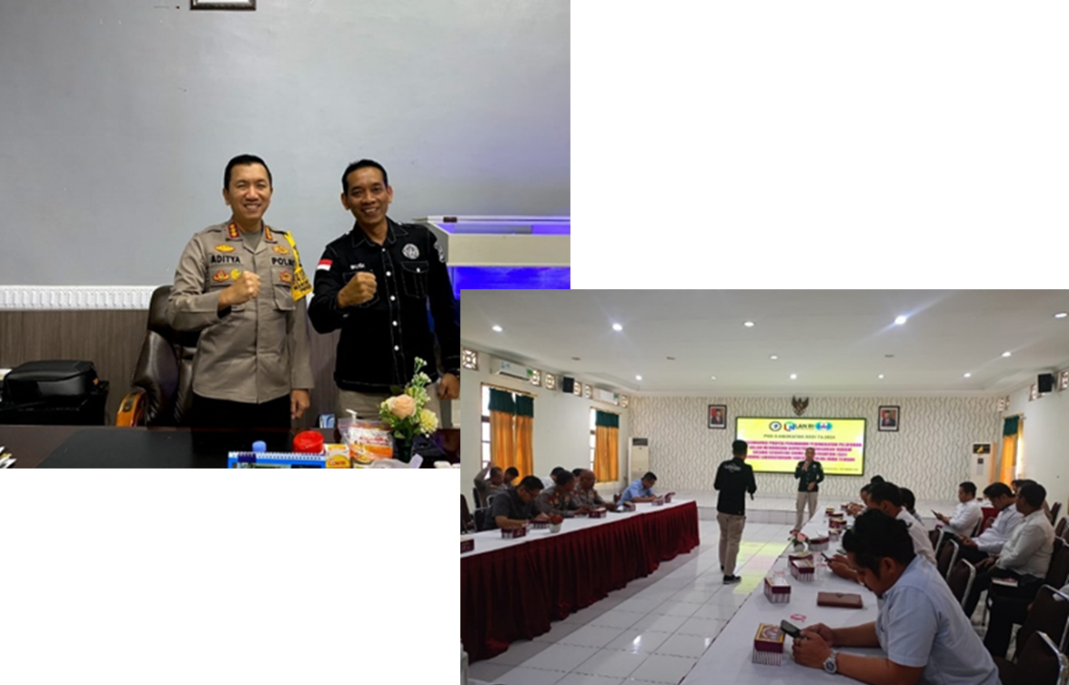
PKN II PUSDIKMIN POLRI
IMPLEMENTASI
POLRESTA YOGYAKARTA
Kegiatan ini bertujuan untuk mengimplementasikan sistem SIAP POL bagi penyidik wilayah, dihadiri oleh PJU Polres
SIAP POL mendapat respon baik bagi penyidik wilayah, sistem ini sangat membantu bagi penyidik untuk mendapatkan informasi dari bidlabfor.

Slide 32
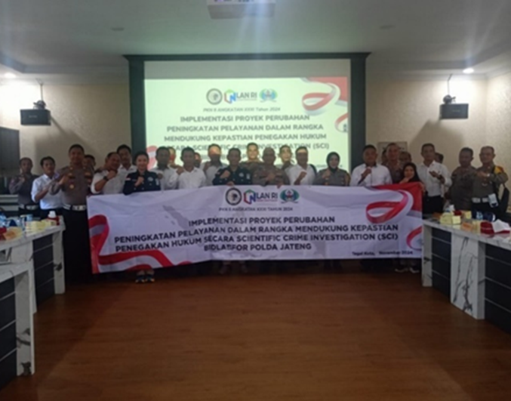
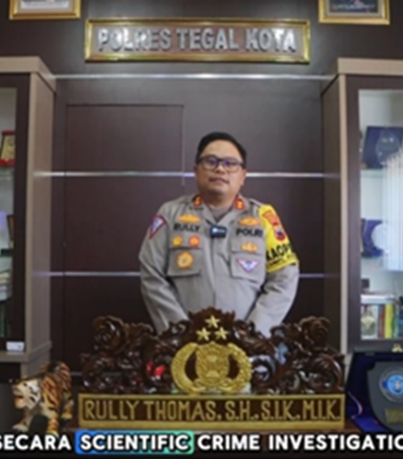
PKN II PUSDIKMIN POLRI
IMPLEMENTASI
POLRES TEGAL KOTA
Kegiatan ini bertujuan untuk mengimplementasikan sistem SIAP POL bagi penyidik wilayah, dihadiri oleh PJU Polres
SIAP POL mendapat respon baik bagi penyidik wilayah, sistem ini sangat membantu bagi penyidik untuk mendapatkan informasi dari bidlabfor.

Slide 33

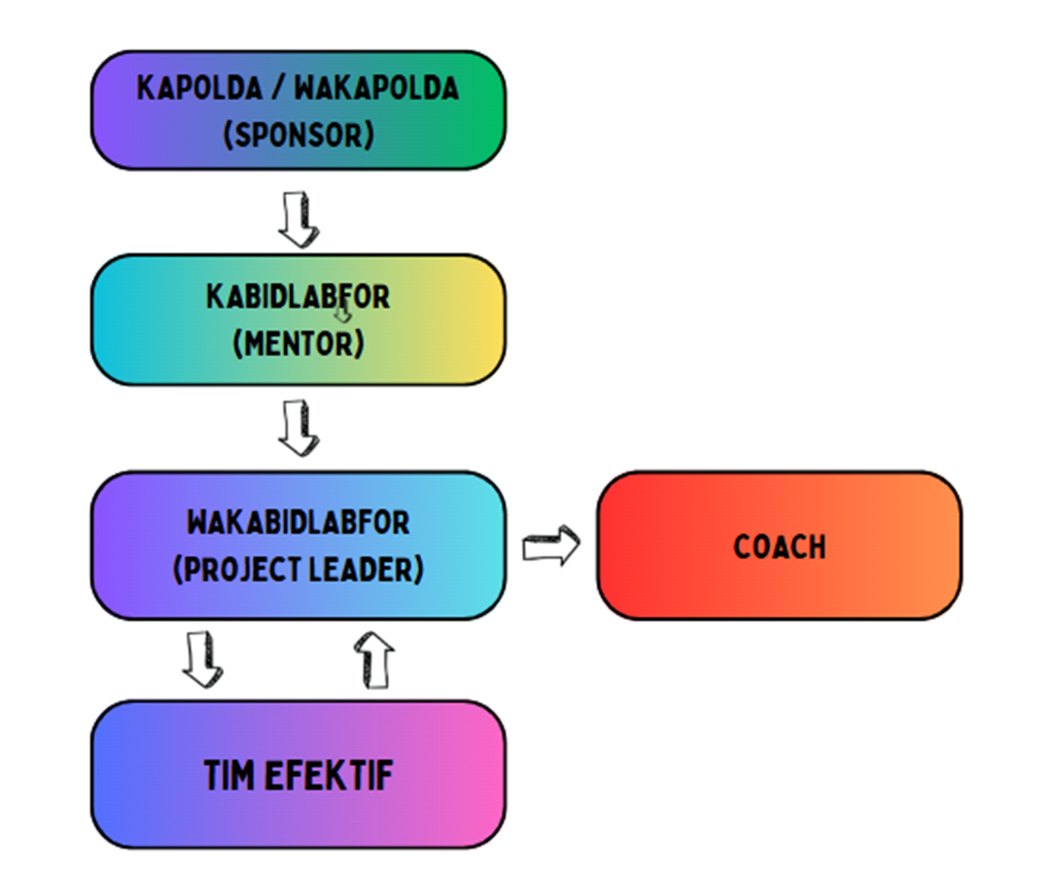
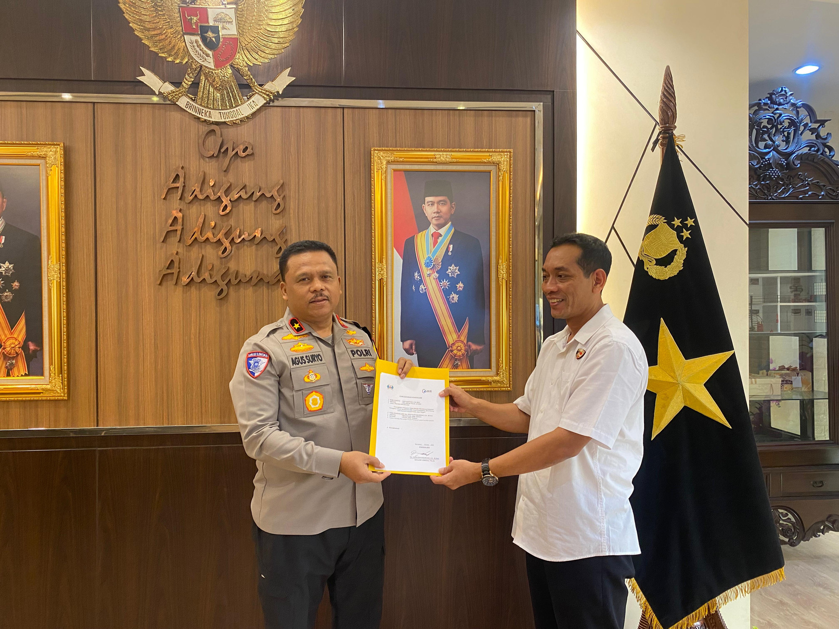
PEMEBRDAYAAN ORGANISASI PEMBELAJARAN

Slide 34


PKN II PUSDIKMIN POLRI
KUADRAN STAKEHOLDER PASCA IMPLEMENTASI PROYEK PERUBAHAN
KUADRAN STAKEHOLDER
Pengaruh Tinggi
LATENT
PROMOTORS
  KABIDLABFOR +++9
  KASUBBID+++9
  KASUBBAGRENMIN+8
Peran tinggi
APATHETICS
DEFENDER
  KAUR SUBBID+++8
  PAUR SUBBID+++8
  BANUM SUBBID+++8
  JAKSA +/-7
  PENYIDIK+/-7
Pengaruh Rendah

Slide 35
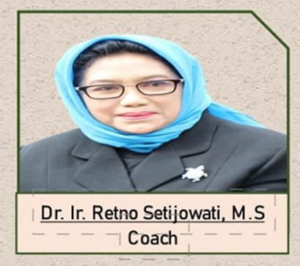
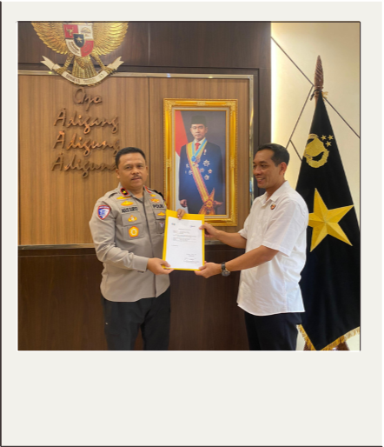
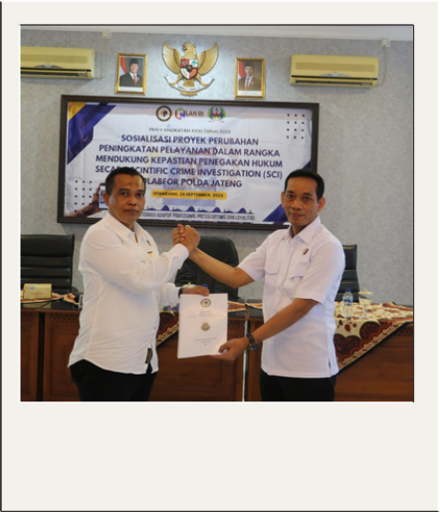
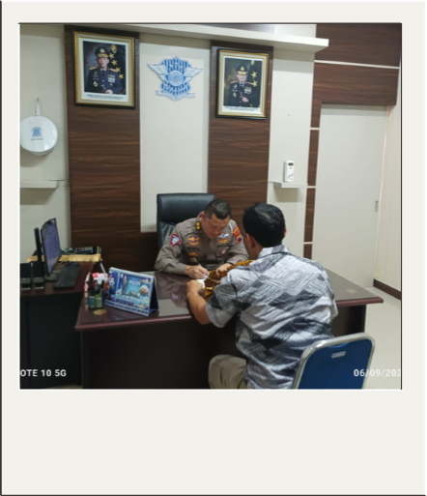
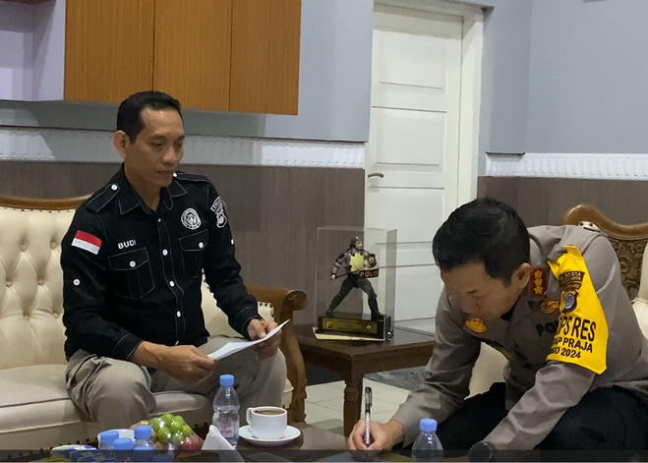
PKN II PUSDIKMIN POLRI
WAKAPOLDA JATENG
KABIDLABFOR POLDA JATENG
KABAGBINOPSNAL JATENG
KAPOLRESTA YOGYAKARTA

Slide 36



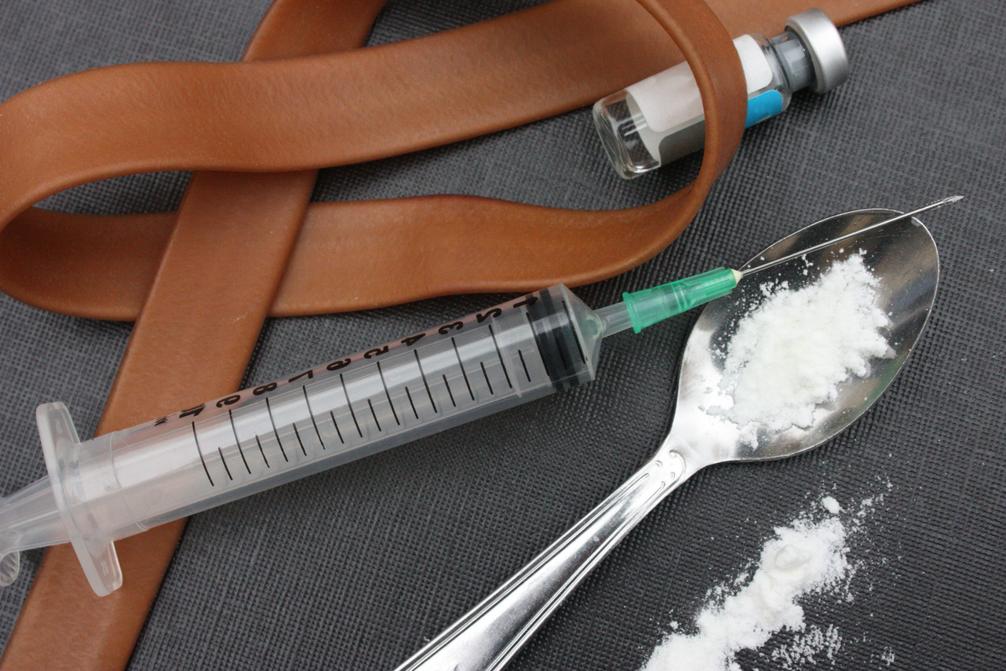
PKN II PUSDIKMIN POLRI
01
MATA PELATIHAN PILIHAN
MANAJEMEN PEMERINTAHAN
DIMASA YANG SERBA CANGGIH DIPERLUKAN SUATU ORGANISASI YANG MEMPUNYAI VISI DAN MISI, SERTA SIAP MENGHADAPI TANTANGAN DENGAN ISTILAH VUCA (VOLATILE/BERGERAK), (UNCERTAIN/TIDAK PASTI), (COMPLEK/KOMPLEKS) DAN AMBIQUE/TIDAK JELAS).
DAPAT DITANGKAL DENGAN VUCA PRIME (YAITU VISION (BUATLAH VISI YANG JELAS), UNDERSTANDING (PAHAMI SITUASI), CLARITY (KOMUNIKASI DAN KOLABORASI), AGILITY (LINCAH MENGELOLA ORGANISASI).
02
MENGAKTIFKAN TRANSFORMASI DIGITAL PADA SEKTOR PEMERINTAHAN
SEIRING PERKEMBANGAN MEDIA DIGITAL AKAN MUNCUL INOVASI DAN TEKNOLOGI BARU, MAKA SEBAGAI PROJECT LEADER HARUS MAMPU MENGELOLA PROSES TRANFORMASI DIGITAL.
02
ANTI NARKOBA
PERKEMBANGAN TERJADI PERUBAHAN KEJAHATAN NARKOTIKA YANG BERSIFAT DOMESTIK MENJADI KEJAHATAN TRANSNASIONAL, BERDAMPAK MENINGKATNYA BARANG BUKTI PERKARA NARKOTIKA DI BIDLABFOR POLDA JATENG.

Slide 37

PKN II PUSDIKMIN POLRI
RENCANA STRATEGI PENGEMBANGAN KOMPETENSI DALAM PROYEK PERUBAHAN.
01
INTEGRITAS
03
MENGELOLA PERUBAHAN DIRI
  Terlaksananya pemantauan & pengawasan terhadap pelaksanaan implementasi kebijakan, aturan dan atau arahan dengan pendampingan atas resiko atau dampak yang timbul;
  Memastikan jajaran untuk konsistensi menjalankan tugas;
  Terciptanya lingkungan kerja secara konsisten;
  Terbentunya prinsip yang kuat dan tidak mudah terpengaruh oleh faktor internal dan eksternal dalam kode etik.
  Terlaksana monitoring & evaluasi, serta antisipasi
dampak isu jangka panjang
2. Memastikan perubahan sudah diterapkan secara aktif
dilingkungan kerja berkala;
3. Tersusun program pengembangan SDM dalam jangka
panjang;
4. Terbentuk Agent of Change yang menginisiasi
perubahan secara terencana.
02
KERJASAMA
  Terbangunnya sinergi, terfasilitasi kepentingan berbeda;
  Terbangun kerjasama yang sinergis;
  Tersampainya informasi yang bersifat kompleks secara persuasive;
  Mengetahui keberagaman kerjasama dengan pihak lain;
  Terbangun komitmen antar unit saling menghargai dan memberi dukungan.

Slide 38
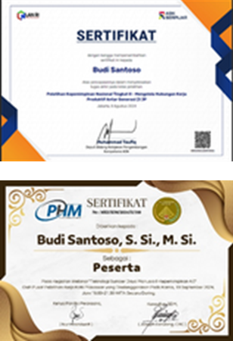





PKN II PUSDIKMIN POLRI
SERTIFIKAT WEBINAR
BEDAH BUKU
BUKU “CHANGE” OLEH RHENALD KHASALI., PH.D
BUKU “TEAMWORK101” OLEH JOHN C. MAXWELL

Slide 39

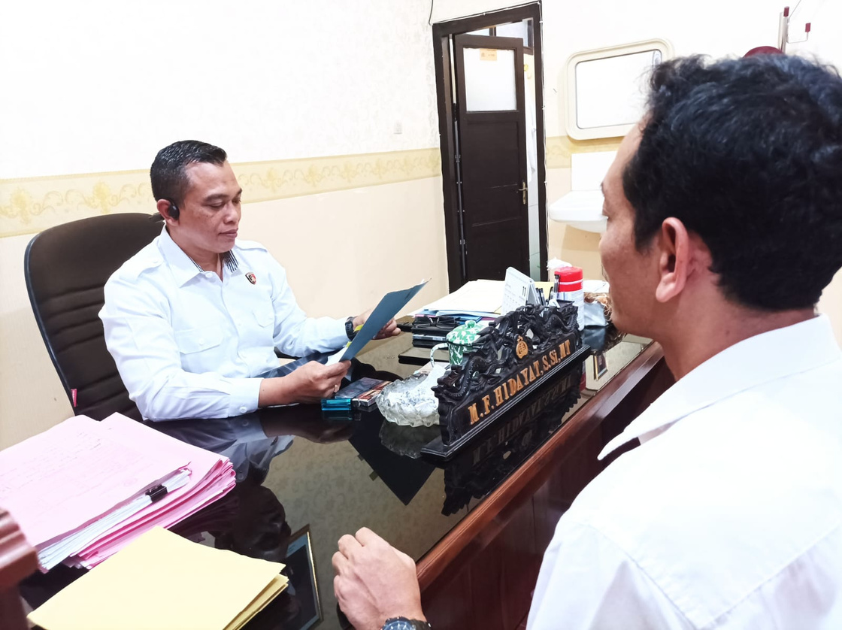




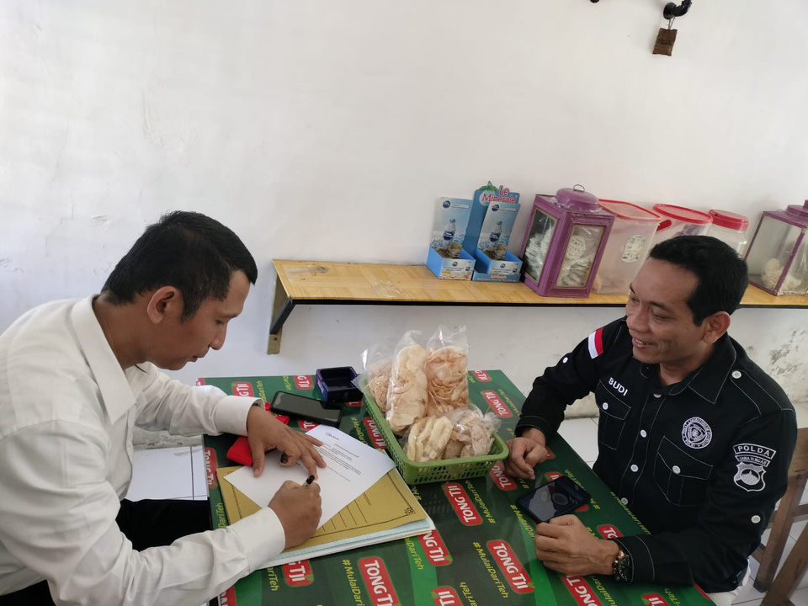



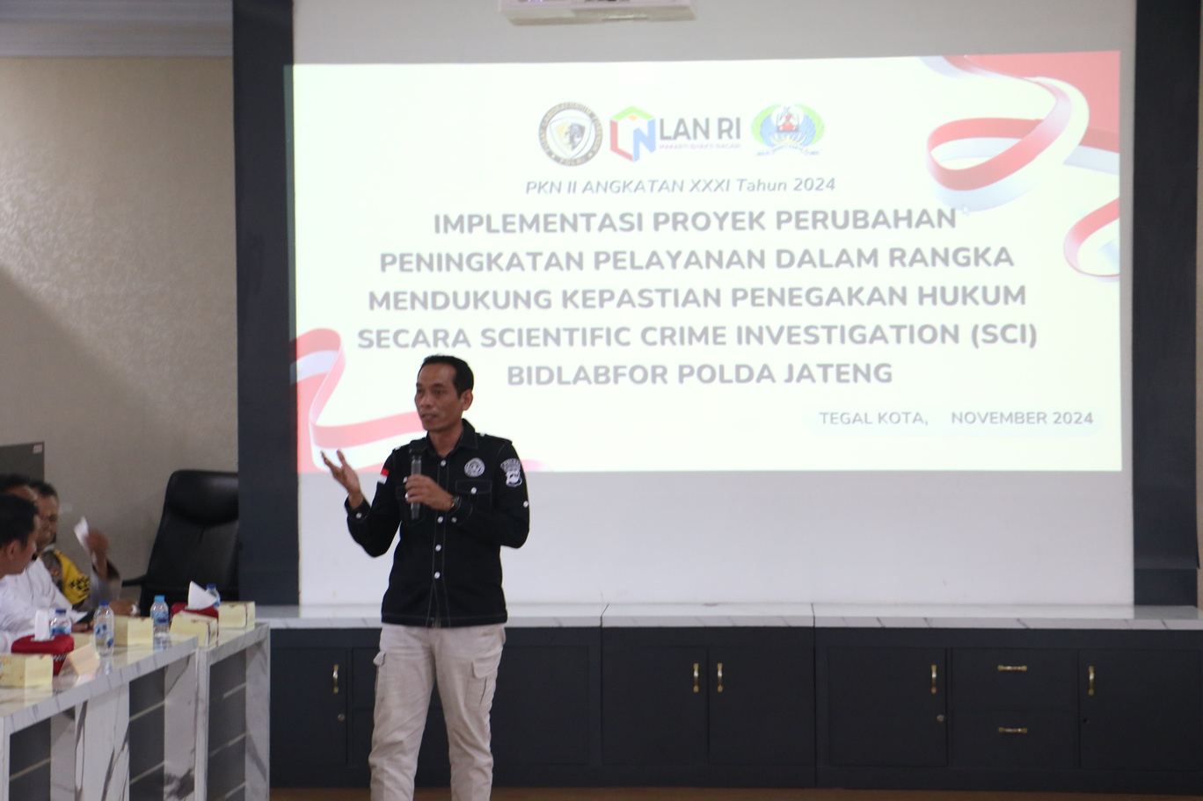


PKN II PUSDIKMIN POLRI
KEBERLANJUTAN PROYEK PERUBAHAN
Dukungan dan komitmen pimpinan
Bimbingan dan arahan dari Coach
Sinergitas dan komunikasi yang efektif antar Tim yang terlibat.
Kolaboratif dengan Stakeholder terkait.

Slide 40
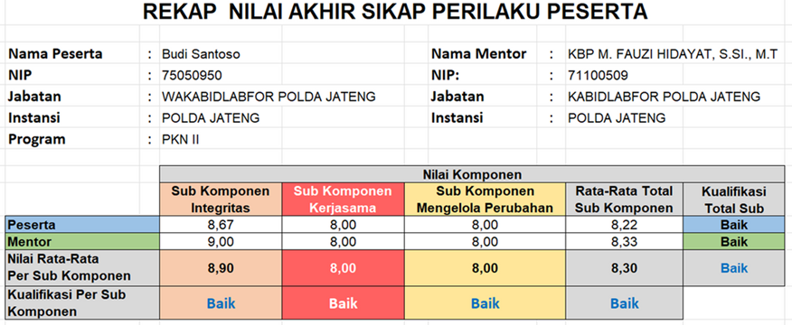
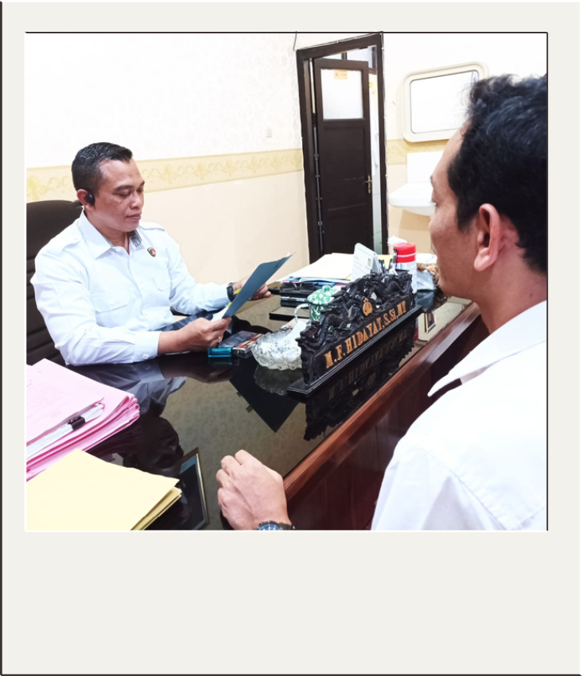
PKN II PUSDIKMIN POLRI
BUKU “CHANGE” OLEH RHENALD KHASALI., PH.D
BUKU “TEAMWORK101” OLEH JOHN C. MAXWELL

Slide 41


PKN II PUSDIKMIN POLRI

Slide 42

PKN II PUSDIKMIN POLRI

Slide 43

TERIMA KASIH
ATAS PERHATIAN ANDA

